Slide 1

DỰ ÁN NHÓM 1
CHUYẾN ĐI ĐẦU TIÊN VÒNG QUANH THẾ GIỚI

Slide 2
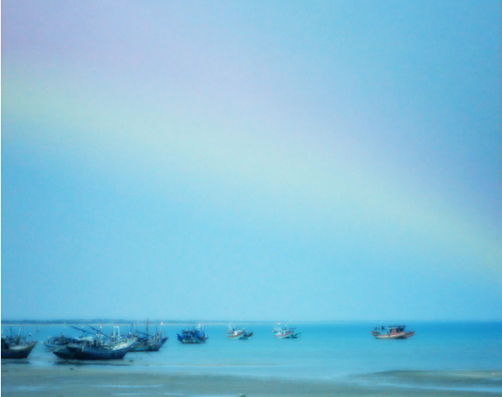
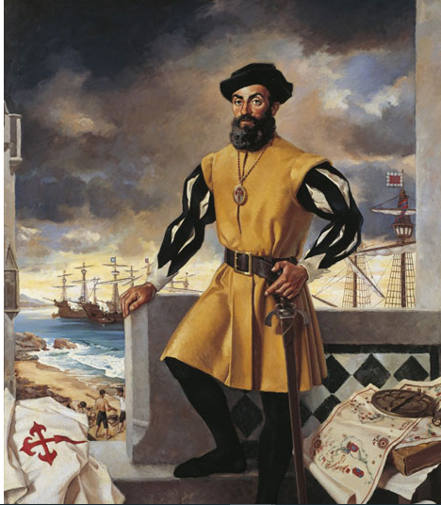
F.MAGELLAN ( MA-GIEN-LĂNG)
CUỘC HÀNH TRÌNH THAY ĐỔI CẢ THẾ GIỚI

Slide 3
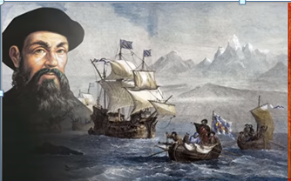
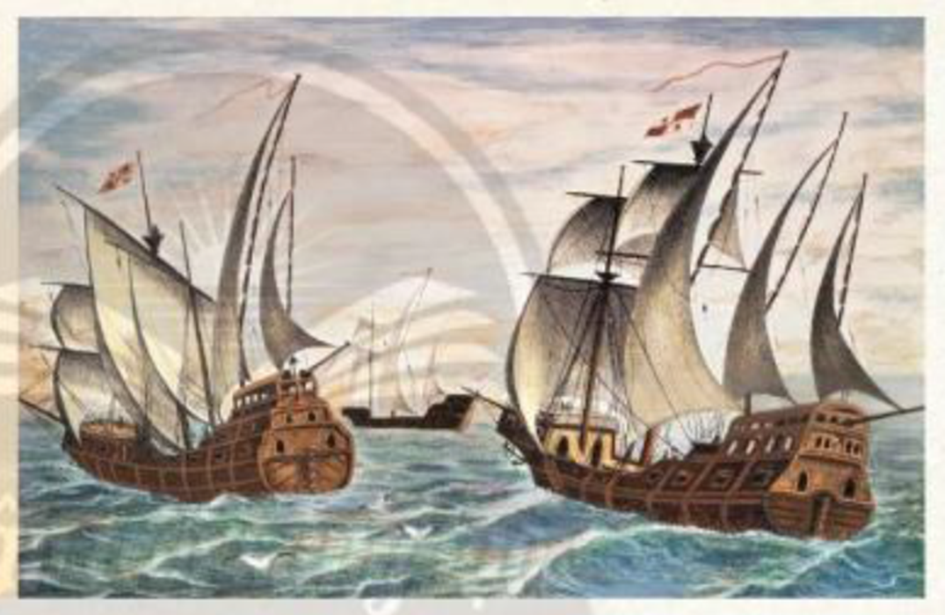
Vào 20/9/1519, hạm đội của Ma-gien-lăng khởi hành từ Tây Ban Nha gồm 5 tàu với 270 thủy thủ mang theo nhu yếu phẩm dùng trong 2 năm.

Slide 4
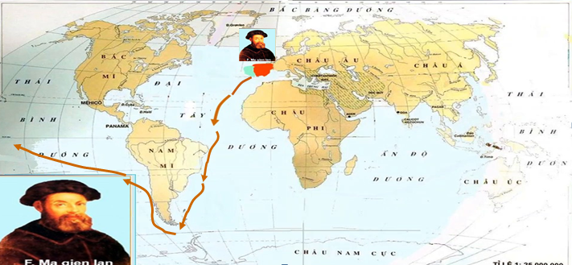
Đoàn đi về phía tây qua Đại Tây Dương tiến về phía Nam Mỹ và vượt qua Thái Bình Dương

Slide 5
Do hiểu biết chưa đầy đủ, Ma-gien-lăng dự kiến hành trình từ nam Mỹ đến châu Á chỉ mất khoảng 3 đến 4 ngày. Nhưng thực tế chuyến vượt Thái Bình Dương mất 99 ngày.

Slide 6
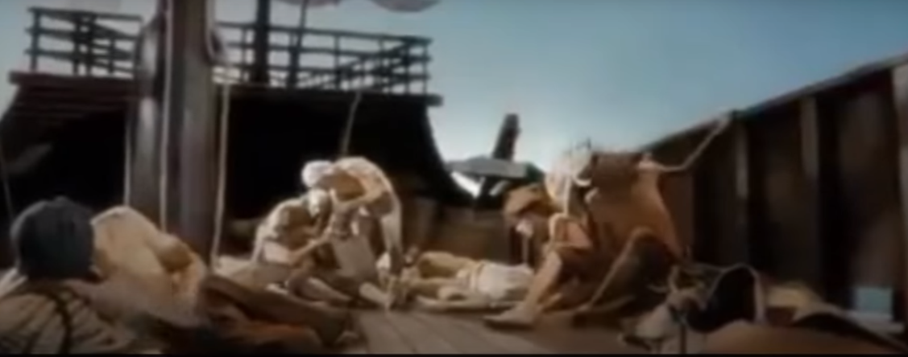
Cuộc hành trình dài đã làm cạn kiệt lương thực và nước uống. Nhiều người đã phải dùng đế giày, thắt lưng da để nhai và uống nước tiểu của họ để cầm cự.

Slide 7
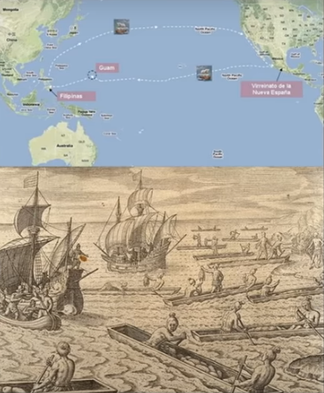
Vào ngày 6/3/1521, sau 99 ngày lêng đênh trên Thái Bình Dương, hạm đội của Ma-gien-lăng đã thả neo xuống đảo Guam trong tình trạng kiệt quệ. May mắn là người bản địa không đuổi họ đi mà còn giúp họ lương thực, Vì vậy họ nhanh chóng hồi phục và có thêm đồ dự trữ để tiếp tục cuộc hành trình

Slide 8
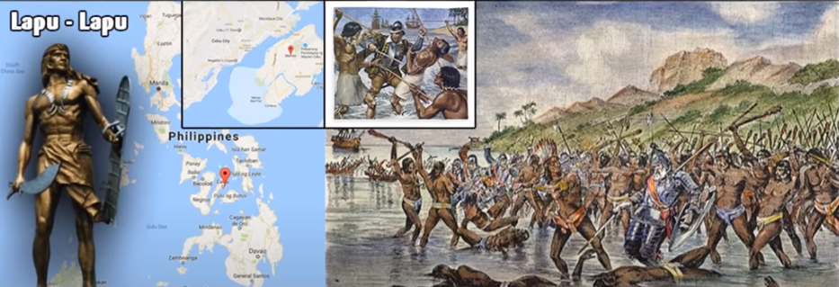
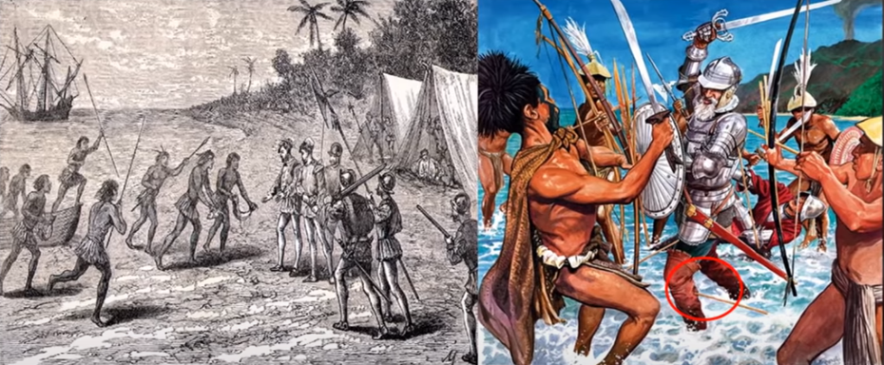
Vào ngày 27/4/1521, trong một trận chiến với người Philippin, Magienlan đã bị trúng một mũi tên tẩm độc vào chân và chết tại đây

Slide 9
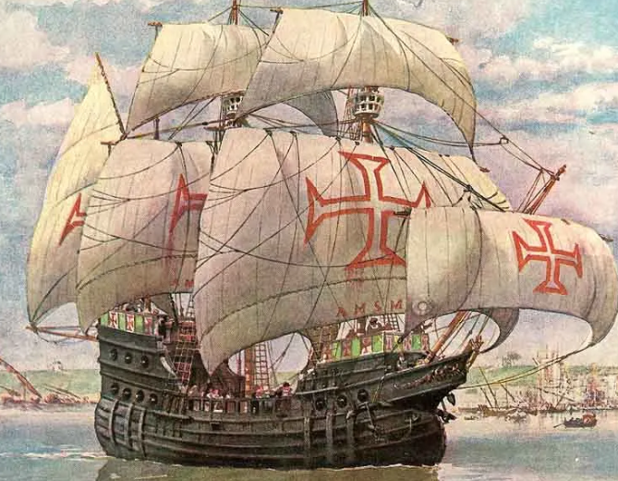
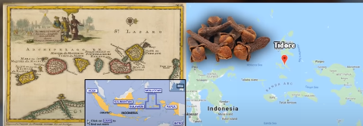
Sau cái chết của Ma – Gien – Lăng, 18 người sống sót còn lại, trên hai con tàu, căng buồm tới Maluku ( In đô nê xi a) và chất đầy hương liệu thu được ở đây.

Slide 10
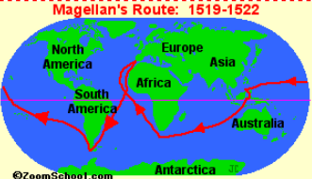
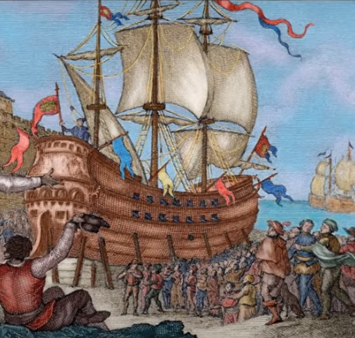
Một con tàu đã cố gắng trở về theo con đường Thái Bình Dương, nhưng thất bại. Con tàu còn lại tiếp tục đi về phía Tây đi qua Ấn Độ Dương, men theo Mũi Hảo Vọng, và cập bến cảng của Tây Ban Nha vào
ngày 6 /9 /1522 mang theo 18 người và 26 tấn hàng hóa.

Slide 11
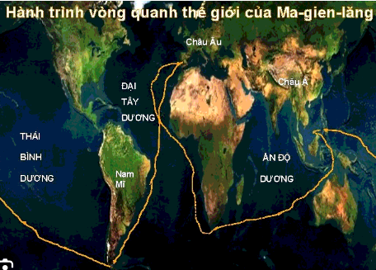
Chuyến đi đầu tiên vòng quanh thế giới của Ma-gien-lăng kéo dài 1083 ngày, mất bốn chiếc thuyền lớn với gần hai trăm người bỏ mạng dọc đường. Nhưng đoàn thám hiểm đã hoàn thành xứ mệnh, khẳng định trái đất hình cầu, phát hiện Thái Bình Dương và nhiều vùng đất mới.

Slide 12

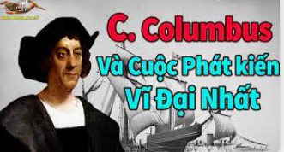
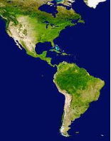
TÂN THẾ GIỚI
DỰ ÁN NHÓM 2

Slide 13
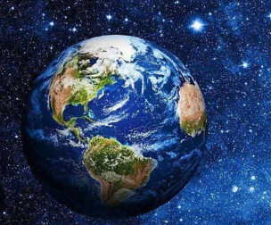
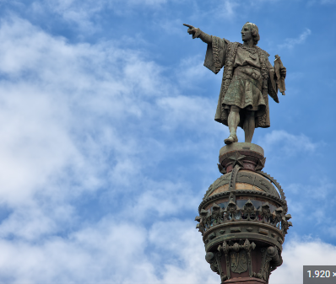
Cô-lôm-bô. Người đàn ông với niềm tin sắt đá khẳng định trái đất hình tròn đã quyết tâm đi tìm phương Đông từ một hướng khác đó là phía Tây

Slide 14
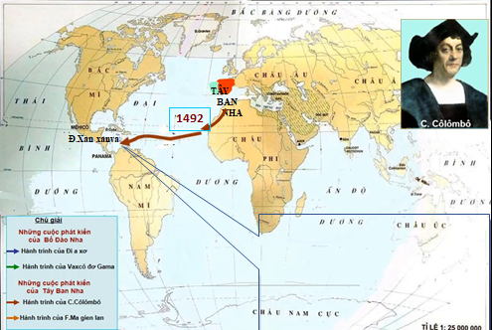
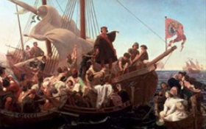
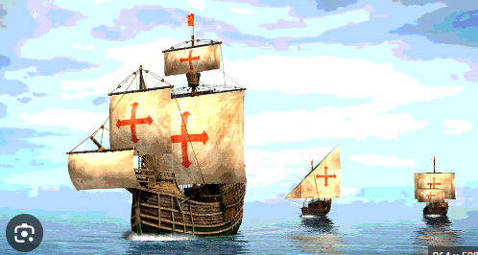
Vào ngày 3/8/1492, Cô-lôm-bô dẫn đầu đoàn thám hiểm gồm ba chiếc tàu và 88 thủy thủ rời cảng xứ Tây Ban Nha để tiến về phía tây.

Slide 15
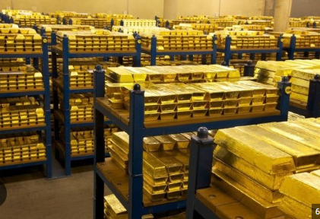
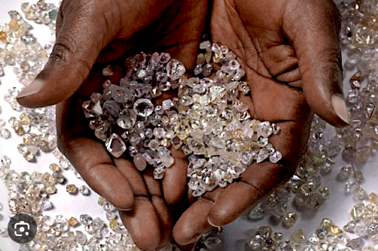
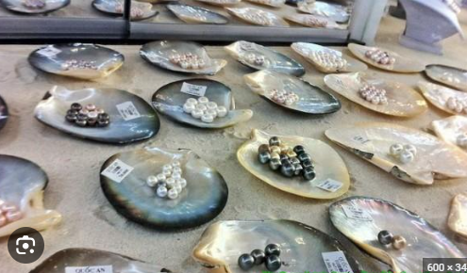
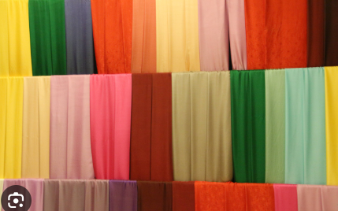
Mục đích của
Cô-lôm-bô là đến vùng đất châu Á, điển hình là Ấn Độ và Trung Quốc. Nơi đó được nghe nói là có vô số kho vàng, ngọc trai, kim cương và gấm vóc đang đợi chờ.
KIM CƯƠNG
VÀNG
GẤM LỤA
NGỌC TRAI

Slide 16
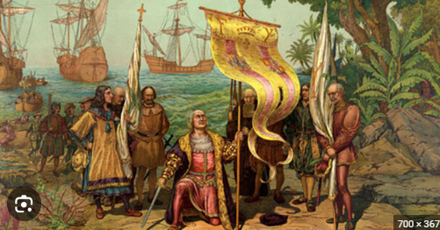
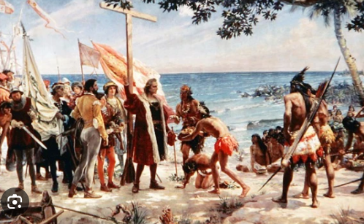
Sau hơn 2 tháng lênh đênh trên biển, ông và đoàn thủy thủ đã đến được một đảo thuộc vùng biển Ca-ri-bê ngày nay, ông đinh ninh rằng đã tới “Đông Ấn Độ”, nhưng thực ra đó là vùng đất mới - châu Mỹ.

Slide 17
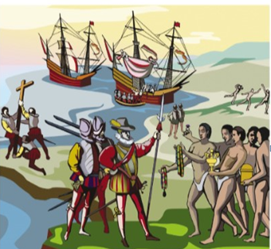
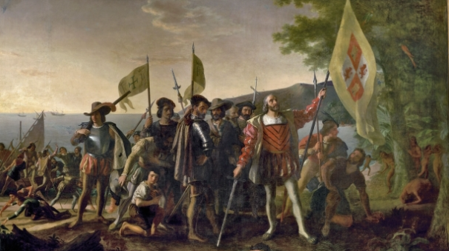
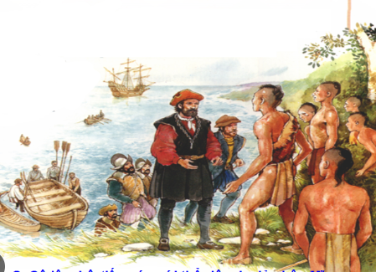
Tiếp tục hành trình,
Cô-lôm-bô dương buồm ra khơi và đã dừng lại nhiều hòn đảo khác nhau.

Slide 18
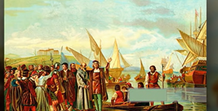
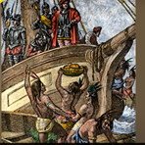
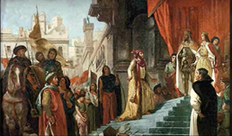
Ngày 16/1/1493, Cô-lôm-bô quyết định cho đoàn tàu trở về mang theo vô số vàng, sinh vật lạ và nữ trang. Ông được nhà vua Tây Ban Nha đón tiếp long trọng.

Slide 19
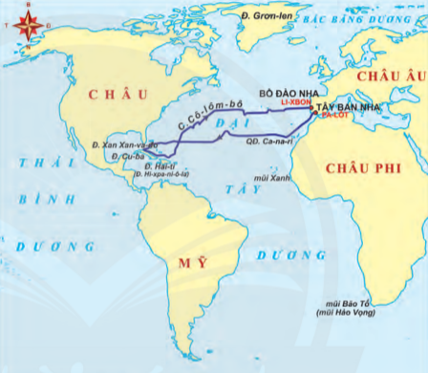
Sau chuyến đi đầu tiên năm 1492 thì Cô-lôm-bô còn tiếp tục thêm 3 chuyến đi nữa vào các năm 1493, 1498, 1502. Bằng 4 chuyến thám hiểm của mình,
Cô-lôm-bô đã đem một châu lục mới đặt vào trang sử của lịch sử nhân loại.

Slide 20
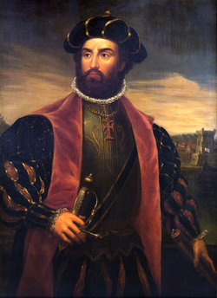
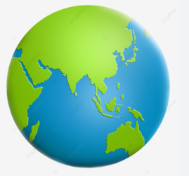
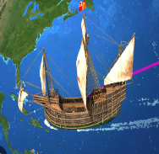
CHUYẾN DU HÀNH ĐẦU TIÊN
DỰ ÁN NHÓM 3
- Nhà thám hiểm Va-xcô đơ Ga-ma, người Bồ Đào Nha
- Là thuyền trưởng hạm đội đầu tiên đi thẳng
từ châu Âu đến Ấn Độ.

Slide 21
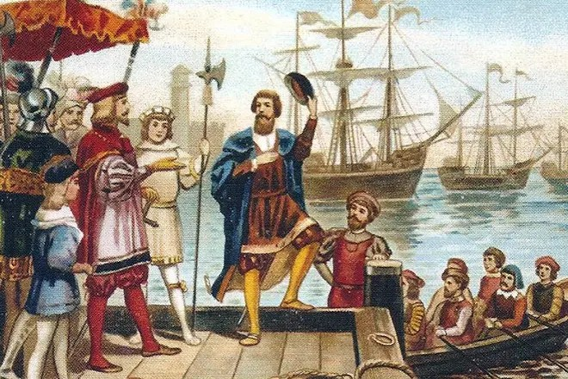
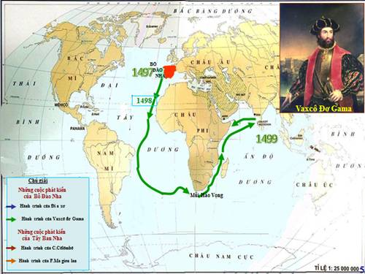
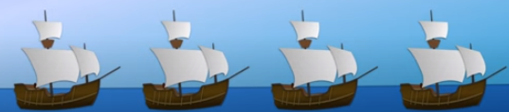
Ngày 8 / 7/ 1497 hạm đội 4 tàu của Ga-ma rời cảng Lix- bon (Bồ Đào Nha) xuống phía Nam, đi qua cả duyên hải Tây Phi mênh mang, vòng qua Mũi Hảo Vọng (cực nam châu Phi), rồi ngược lên phía Bắc.

Slide 22
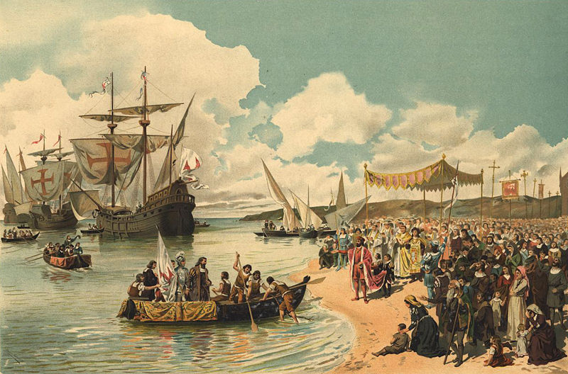
Ngày 20/5/1498, họ đến được Ca-li-cut, gần cực nam bán đảo Ấn Độ.

Slide 23
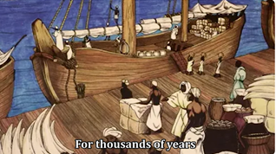
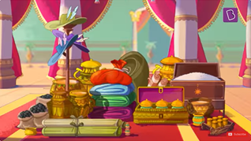
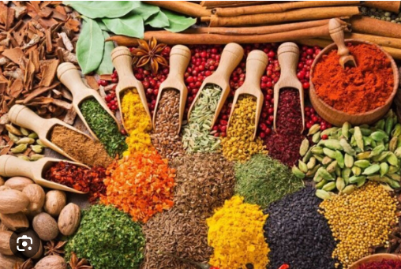
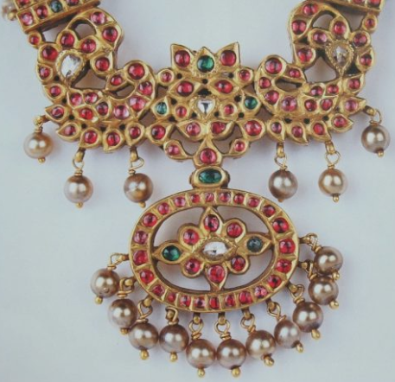
Ngày 29/8/1498, Ga-ma rời Ấn Độ mang theo hết tất cả hàng hóa của mình

Slide 24
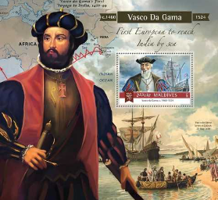
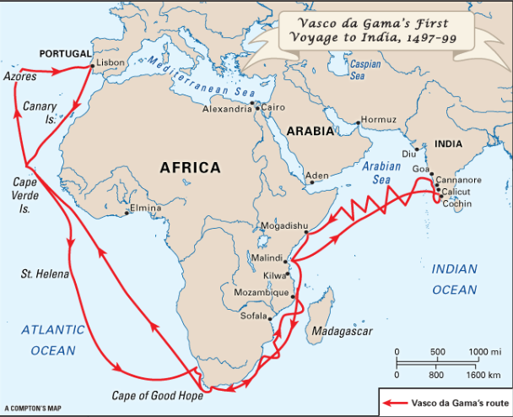
Đoàn của Ga-ma trở về Lix - bon vào tháng 9/ 1499 sau hơn hai năm đi biển, vượt qua được 24,000 hải lý với 44 thủy thủ sống sót trong số 170 người đã ra đi. Sau khi trở về, ông được tiếp đãi như một vị anh hùng và được nhà vua trọng thưởng. Chuyến đi của Gama đã mở ra tuyến đường thủy từ châu Âu tới châu Á.

Slide 25
DỰ ÁN NHÓM 4
HỆ QUẢ CỦA PHÁT KIẾN ĐỊA LÍ
TÍCH CỰC
TIÊU CỰC

Slide 26
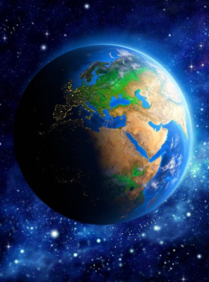
TÍCH CỰC 1
Đem lại những hiểu biết mới về Trái Đất.
«Trái Đất hình tròn »

Slide 27
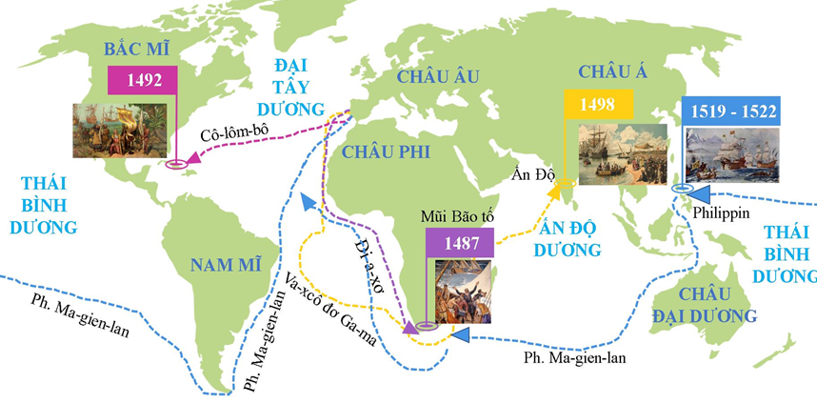
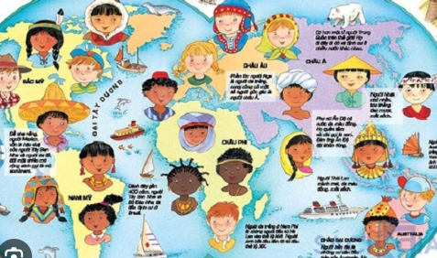
Những con đường, vùng đất, dân tộc mới
TÍCH CỰC 2

Slide 28




TÍCH CỰC 3
Giao lưu văn hóa giữa các châu lục

Slide 29



TÍCH CỰC 4
Thị trường thế giới được mở rộng

Slide 30





TÍCH CỰC 5
Hàng hải quốc tế phát triển

Slide 31







BẠN CÓ BIẾT?
Khoai tây, ớt, cà chua có nguồn gốc từ châu Mỹ
Cà phê là của châu Phi
Cam, chuối, hồ tiêu là của Châu Á

Slide 32





TIÊU CỰC
Từ châu Phi đưa sang châu Âu, châu Mỹ

Slide 33




TIÊU CỰC
CÁC NƯỚC TƯ BẢN PHƯƠNG TÂY XÂM CHIẾM THUỘC ĐỊA

